Slide 1

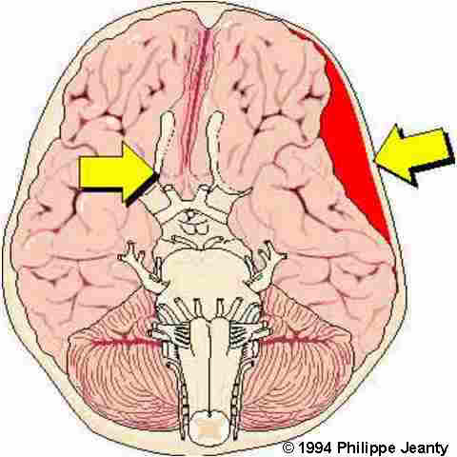
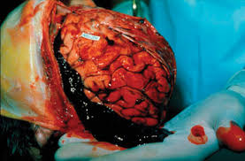
HEMATOMA SUBDURAL
Unidade de Neonatologia do HMIB/SES/DF
www.paulomargotto.com.br
pmargotto@gmail.com
Brasília, 24 de abril de 2019
A propósito de um caso de um RN com 34 sem 5 dias, Apgar 6/7, 2220g; com 18 horas; apneia, bradicardia, fontanela anterior bastante abaulada, PAM de 29mmHg, petéquias no dorso, hemorragia pulmonar, vindo a falecer. VDRL mãe (na internação):1/512
Autópsia:hematoma subdural na região frontal e parietal com
Compressão do parênquima cerebral

Slide 2
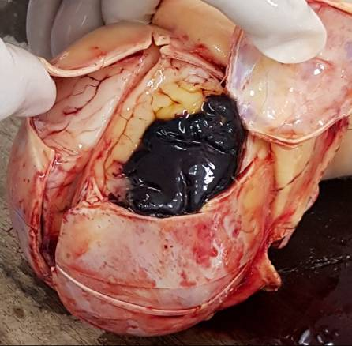
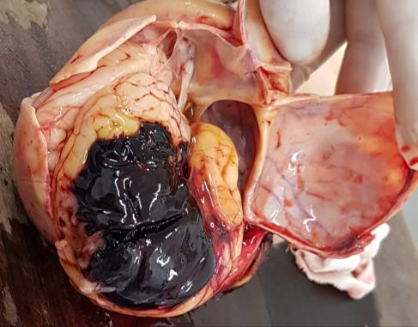
Autópsia:hematoma subdural na região frontal e parietal com
Compressão do parênquima cerebral

Slide 3
HEMATOMA SUBDURAL
Hemorragia subdural é a menos comum das grandes variedades de hemorragia intracraniana neonatal.
  No entanto:o seu reconhecimento é importante
INTRODUÇÃO
Em grandes hemorragias a intervenção terapêutica pode
salvar vidas.
Volpe, 2008

Slide 4
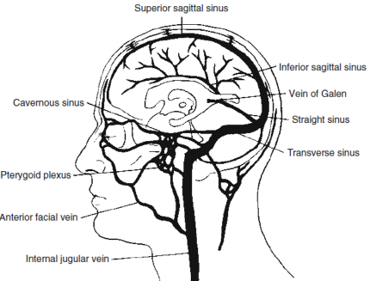
HEMATOMA SUBDURAL
A drenagem venosa profunda do cérebro esvazia na grande veia cerebral de Galeno na junção do tentório e foice
A confluência da veia de Galeno e o seio sagital inferior, este último localizado no margem inferior da foice, forma o seio reto.
Este seio junta-se ao seio sagital superior, localizado na margem superior da foice, para formar o seio transverso.
Sangue no seios transversos, localizados nas margens laterais do tentório, prossegue para a veia jugular.
NEUROPATOLOGIA: Anatomia das Grandes Veias e Seios
A porção superficial do cérebro é drenada pelo
veias cerebrais superficiais, em ponte, que se esvaziam
o seio sagital superior.
Volpe, 2008

Slide 5
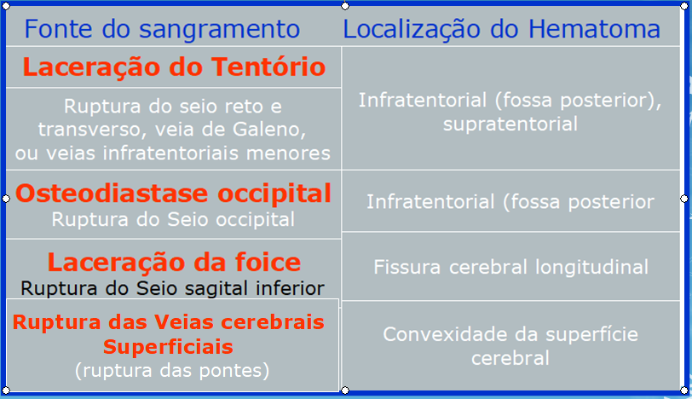
HEMATOMA SUBDURAL
NEUROPATOLOGIA
Principais variedades de hemorragia subdural
Volpe, 2008

Slide 6
HEMATOMA SUBDURAL
NEUROPATOLOGIA: Ruptura superficial das veias cerebrais
Hemorragia subdural da convexidade
Geralmente é unilateral e acompanhamento com sangramento subaracnóide
Pode ser um achado frequentemente incidental na autópsia de RN a termo
O trauma que leva à hemorragia pode resultar também em contusão cerebral, que, de fato,
pode dominar o quadro clínico.
Volpe, 2008

Slide 7
Como diagnosticar a Hemorragia subaracnóide pelo ultrassom
A presença de amplas fissuras interhemisféricas e a de Sylvius, com sulcos espessados e aumento da ecogenicidade pode sugerir o diagnóstico de hemorragia subaracnóidea.
É importante notar que nos pré-termos, é normal um alargamento da fissura de Sylvius
Recém-nascido de 27 semanas com alargamento da fissura de Sylvius
Rumack, 2005

Slide 8
HEMATOMA SUBDURAL
PATOGÊNESE:
        No período neonatal é mais comum uma lesão traumática,
        A maioria dos casos envolveu o RN a termo
        No entanto com a diminuição dos partos traumáticos a proporção de casos em prematuros e a termo tem sido similar
        No entanto, a maioria dos relatórios modernos ainda indica predominância de recém-nascidos a termo, especialmente com hemorragias subdurais convexas
Volpe, 2008

Slide 9
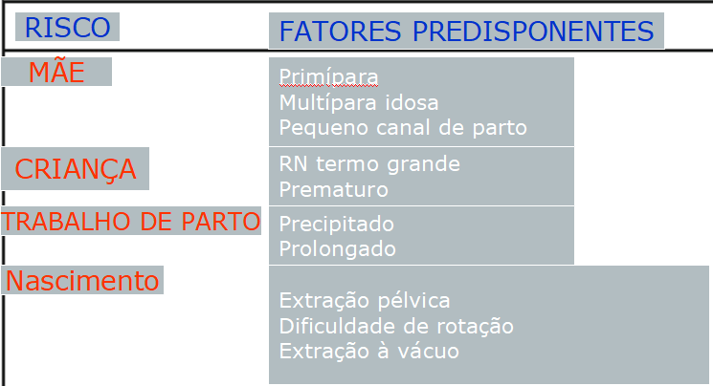
HEMATOMA SUBDURAL
PATOGÊNESE: predisposição de fatores
Volpe, 2008

Slide 10
HEMATOMA SUBDURAL
CARACTERÍSTICA CLÍNICAS
Hemorragia subdural da convexidade
Associa-se com 3 síndromes neurológicas
1-SINAIS CLÍNICOS MÍNIMOS OU SEM SINAIS
(pequenos graus de hemorragia)
-sinais clínicos mínimos ou ausentes
-irritabilidade, episódios apneicos sem explicações, hiperalerta
2-SÍNDROME CEREBRAL FOCAL
-2⁰-3⁰ dia de vida;convulsões focais, desvio dos olhos para o
lado da lesão, pupila homolateral dilatada, pouca ou não reativa (compressão do 3º par craniano por herniação do lobo temporal)
3-Efusão subdural crônica
aos 6 meses a criança se apresenta com a cabeça grande
Volpe, 2008; Volpe 1976

Slide 11
HEMATOMA SUBDURAL
DIAGNÓSTICO
-Reconhecimento da síndrome clínica
-sinais referente ao tronco cerebral: hematoma infratentorial
-sinais referente ao cérebro: hematoma subdural da convexidade
-NÃO INDICADO PUNÇÃO LOMBAR: risco de herniação
-amígdalas cerebelares no foramen de magnum
(se hematoma subdural na fossa posterior) OU
-do lobo temporal
(grande hematoma subdural na convexidade)
-Imagem: Tomografia computadorizada, ressonância magnética
e Ultrassom
Volpe, 2008

Slide 12
HEMATOMA SUBDURAL
A CT é um meio seguro e definitivo e demonstrar o local e a extensão do hematoma subdural
A RM é mais eficaz no delineamento da hemorragia subdural na fossa posterior (como as demais outras lesões nessa região)
Imagem: Tomografia computadorizada (CT), ressonância magnética (RM) e Ultrassom (US)
TC
RM
Hematoma subdural na
convexidade
Hematoma subdural na
Fossa posterior
Volpe, 2008

Slide 13
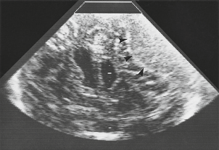
HEMATOMA SUBDURAL
Imagem: Tomografia computadorizada (CT), ressonância magnética (RM) e Ultrassom (US)
A Detecção de hematoma subdural por ultrassonografia geralmente é difícil (a extensão e distribuição: melhor com a TC ou RM)
Dificuldade: devido à a interferência acústica pelo osso nas margens da a fontanela anterior e o transdutor de campo próximo aos artefatos
(usar um transdutor com maior frequência [10-12 MHz]; se não tiver: interponha uma Colocando uma bolsa d´água entre o seu transdutor e a fontanela, você pode também facilitar o diagnóstico, podendo ajudar a eliminar o artefato de campo próximo, movendo-o superiormente para fora do cérebro).
Hematoma subdural a
esquerda com desvio
dos ventrículo para a
Direita
9RN a termo, 10 dias de vida,
parto traumático
US
Volpe, 2008; Rumack,2005

Slide 14
HEMATOMA SUBDURAL
PROGNÓSTICO
Pior prognóstico para os que apresentam grande laceração do tentório e foice com maciço sangramento
Para os hematomas subdurais na convexidade moderados ou grandes:
- prognóstico é relativamente bom:
de 50% a 90% estão bem no seguimento.
- restante fica com sinais cerebrais focais
- ocasionalmente, hidrocefalia.
Os déficits parecem referem-se a lesões parenquimatosas associadas.
Volpe, 2008

Slide 15
HEMATOMA SUBDURAL
TRATAMENTO
Cuidadosa observação clínica sequencial
A cirurgia não é obrigatória se o bebê estiver bem
A necessidade de cirurgia baseia-se em:
-tamanho grande da lesão,
-sinais de aumento da pressão intracraniana e -déficits neurológicos
particularmente
se os achados sugerem herniação transtentorial.
Volpe, 2008

Slide 16

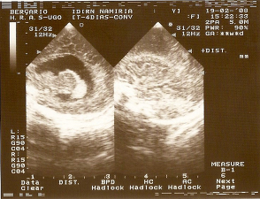
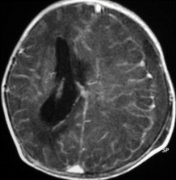
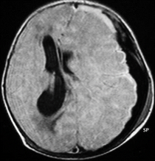
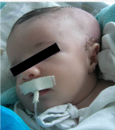

HEMATOMA SUBDURAL
Em 2008:RN com 3 dias de vida (alta com 1 dia), Interior de Goiás, pupilas fixas a E, sinais de decorticação, fontanelas abaulada e tensa, convulsão (Apresentação:Fernanda Abrão/Maria Barcelos
Finalizando, voltando o caso: possível causa do
Hematoma subdural do nosso bebê
US
RM
Margotto,PR
Procedimento:craniotomia + drenagem do hematoma
Causa:Sahken baby syndrome?
Apresentação:Fernanda Abrão/Augusto Cavalcanti, Maria Barcelos

Slide 17
HEMATOMA SUBDURAL
Volpe JJ et al, em 1976: Hematoma subdural a esquerda em um RN com hemofilia (parto atraumático); com 20 horas de vida, com clínica suspeita já descrita.
Grover SD et al em 2011: Hematoma no lobo parietal direito em um RN de 2,1Kg, PARTO ATRAUMÁTICO, Apgar de 7.9, VDRL de 1:64, hepatomegalia, com screening para sepse negativo; com 6 dias: diástase hemorrágica, convulsões. US (não mostrada)) e TC confirmaram hematoma
Mecanismo:Sífilis levando a CIVD
Os autores presumen que vasculite que
que ocorre na patologia da sífilis congênita,
foi o desencadeante do mecanismo que
levou à coagulopatia de consumo. A
Hepatite sifilítica secundária (presente
nesse paciente), também é conhecido
por contribuir para CIVD
TC

Slide 18
HEMATOMA SUBDURAL
REFERÊNCIAS
1-Volpe JJ. Intracranial Hemorrhage:Subdural, Primary Subarachnoid,Cerebellar, Intraventricular(Term Infant), and Miscellaneous. Neurology of Newborn,Fith Edition,p. 483-516, 2008
2-Volpe JJ, Manica JP, Land VJ, Coxe WS: Neonatal subdural hematomaassociated with severe hemophilia A, J Pediatr 88:1023-1025, 1976
3-Margotto, PR, Cavalcanti A, Abrão F, Barcelos M. Caso Clínico Hematoma Subdural, 2008. Disponível em www.paulomargotto.com.br, pesquisado em 23 de abril de 2019
4. Case Report Disseminated Intravascular Coagulation with Intracranial Haematoma in Neonatal Congenital Syphilis. J Trop Pediatr. 2011 Aug;57(4):315-8
5. Rumack CM, Drose JA. Neonatal and Infant Brain Imaging. In. Rumack CM, Wilson RS et al. Diagnostic Ultrasound, 4 TH Edition, Elsevier Mosby, pg. 1559-1636, 2005
6. Margotto PR. Hemorragias intracranianas.Neurossonografia Neonatal,ESCS, Brasília, p. 35-62, 2013

